Slide 1
初回セットアップ
➀「ドキュメント/教育用Pythonインストール手順.docx」を実施する
ー 教育用のpythonをインストールする
➁「ドキュメント/仮想環境構築手順.docx」を実施する
ー AI在庫適正化画面用のpython仮想環境を構築する

Slide 2
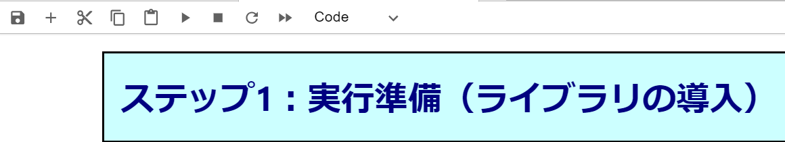
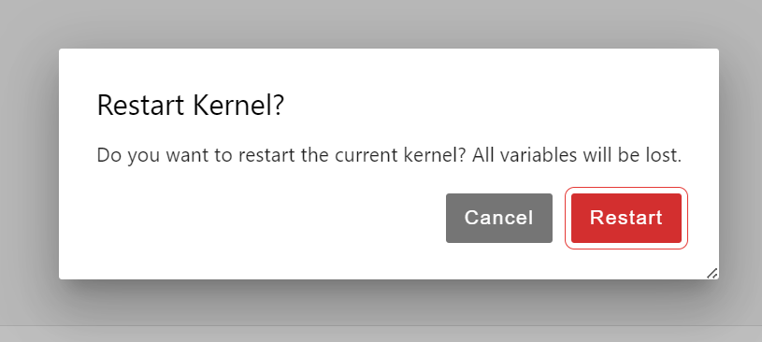
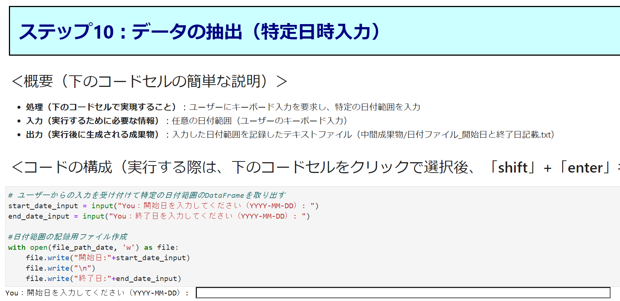
２回目以降
➀バッチファイル「run」を実行
➁ ▶から右に３つ目にある「▶▶」をクリック
➂ 赤い部分「Restart」をクリック
④ステップ10までスクロールしてください。
データの開始日と終了日の入力が要求されるので、入力してください。
⑤結果は「最終成果物/日時フォルダー」に格納
ステップごとに必要なデータがあるので、準備よろしくお願いします。詳細は各ステップの中に説明があります。

Slide 4
複数ファイルを１つにする
時間指定する
指定時間が存在するか確認する
参考）コードの全体像
実行準備
データの集約
データの抽出
データの確認
データの統合
データの加工
データの統合
データの加工
データの前処理
モデルの構築
ステップ１：
ライブラリの導入
ステップ3：
在庫推移MB
ステップ10：
特定日時入力
ステップ11：
在庫MB
ステップ18：
組立実績MB
ステップ21：
必要変数の計算
ステップ22：
欠損値削除など
ステップ24：
学習やSHAP値計算など
ステップ2：
パスの定義
ステップ4：
所在管理MB
ステップ12：
所在管理MB
ステップ23：
最終成果物フォルダー作成
ステップ16：
所在管理MB＋手配数＋手配運用情報
ステップ17：
時間粒度の調整
ステップ19：
不等ピッチ
ステップ5：
組立実績MB
ステップ13：
組立実績MB
ステップ6：
手配数
ステップ14：
手配数＆手配運用情報
ステップ15：
手配数＋手配運用情報
ステップ20：
使用工程
ステップ7：
手配運用情報
ステップ8：
不等ピッチ
ステップ9：
使用工程
データの流れ

